Slide 1


О методических рекомендациях
по проведению презентаций научными организациями субъектам предпринимательской деятельности
В.А. Муравьев (ДСИИ ТПП РФ)
27.03.2015

Slide 2
О рекомендациях
Цель документа
Повысить эффективность презентаций технологий (услуг) для предпринимателей и инвесторов
Минимальный набор информации
Мотивация предпринимателей
Исключение типовых ошибок
Ресурсы
Анализ предварительной презентационной сессии
(отмечен высокий потенциал проектов и необходимость улучшения презентаций)
Экспертный опыт ТПП РФ и представителей Рабочей группы по содействию коммерциализации технологий и привлечению инвестиций в инновационные проекты

Slide 3




Предмет презентации
Технология
Услуга
Разработка
???
Мотивация аудитории
Научная новизна;
Высокие показатели;
Неординарное решение;
Ученые
Предприниматели
Выживаемость в конкурентной среде;
Улучшение свойств / снижение затрат;
Прибыльность;
Инвестиционный проект
(организация производства, вывод продукта на рынок)
Услуга для бизнеса
(возмездное использование технологий для совершенствования продукции, производства, бизнес-процессов)
необходимо определить целевую аудиторию презентации

Slide 4
Последовательность изложения
7 – 10 минут
4
постановка проблемы, возможные негативные последствия сложившейся ситуации
Предложение для аудитории:
что нужно вложить, каков планируется результат.
1
2
возможность решения проблемы
благодаря новой технологии
3
детализация проекта (услуги), его экономики, стадии развития
Что нужно упомянуть
Кому адресована презентация;
Кто является конечным потребителем;
Сравнительное описание технологии;
Описание рынка сбыта и отрасли;
Затраты и условия внедрения технологии, интеграция в производственную цепочку;
Интеллектуальная собственность;
Наличие партнеров и клиентов;
Полученные инвестиции и гранты;
Ссылки на источники информации;
План работы;
Экономические показатели;
Предложение для инвестора (клиента, партнера)

Slide 5
Проектный подход
Инвестор вкладывает не в технологию, а в бизнес.
Потребителю важна не разработка а результат.
Сорт винограда, приспособленный для территорий Дальнего Востока
Предприниматели
Ученые
Разведение винограда на Дальнем Востоке
с целью импортозамещения от XXX тон продукции;
ПРЕЗЕНТОВАТЬ СЛЕДУЕТ ПРОЕКТ, А НЕ ТЕХНОЛОГИЧЕСКОЕ ДОСТИЖЕНИЕ
Интегральный подход, учитывающий включение технологии в существующую производственную и экономическую цепочку;
План работы, включающий показатели эффективности (измеримые, достижимые);
Оценка временных, материальных, ресурсных затрат, сопоставление с потенциальными результатами;
Оценка рисков;
Финансовая модель.

Slide 6


Описание рынка, отрасли проекта
ДЛЯ ИНВЕСТИЦИОННОГО ПРОЕКТА
ОБЯЗАТЕЛЬНО ОПИСАНИЕ РЫНКА
Кто является потребителем? (b2b, b2c, география, количество, описание и т.д.)
Каков объем рынка и потенциальная доля на нём?
В чем уникальность предлагаемого товара (услуги)?
Сравнение с конкурентами
SWOT-анализ
Рыночные силы
М. Портера
Положительное влияние
Отрицательное влияние
Уровень конкуренции:
Рыночная сила поставщиков
Рыночная сила покупателей
Товары заменители
Появление новых игроков
Strengths (сильные стороны -свойства дающие преимущества перед другими в отрасли)
Weaknesses (слабые стороны -свойства, ослабляющие проект)
Внутренние
Opportunities (внешние факторы, дающие возможности по достижению цели)
Threats (внешние факторы, осложняющие достижение цели)
Внешние

Slide 7
Пример структуры презентации
1
Титульный слайд
2
Постановка проблемы, определение целевой аудитории
3
Решение задачи с помощью технологии, описание её принципов
4
Сравнение предлагаемой технологии с аналогами
5
Описание рынка и отрасли
6
Достигнутые результаты (включая ИС) и план действий
7
Ожидаемые результаты (включая финансовые показатели)
8
Риски проекта
9
Команда проекта
10
Клиенты и партнеры
11
Формулировка предложения для инвестора (клиента, партнера)
12
Финальный слайд (контакты)

Slide 8
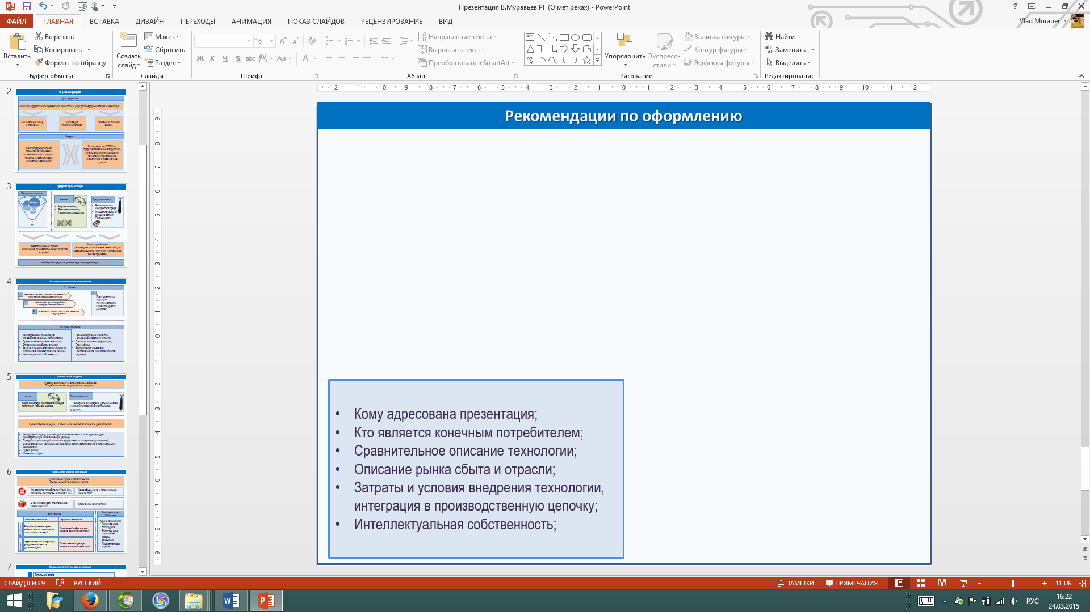
Рекомендации по оформлению
Приоритетная цель – читабельность и тезисное изложение;
Слайды Powerpoint;
Вверху слайдов – заголовок;
Не более 3 цветов на слайде;
Шрифт – один, не менее 14 пт.;
Не использовать подложки – картинки для текста;
Не использовать большой объем текста;
Ограничить анимацию.
СОВЕТЫ
Провести предварительную презентацию. Подготовиться к вопросам. Проверить технику. Говорить «живым» текстом, поддерживать контакт с аудиторией.

Slide 9
Резюме
Презентация – формат привлечения интереса аудитории, состоящей из потенциальных инвесторов, потребителей, партнеров. Всеобъемлющая информация о разработке будет избыточна, вместе с тем, освещение вопросов, перечисленных в рекомендациях, внимательное отношение к экономическим аспектам, формулировка предложения в логике проекта позволят показать аудитории, что возможности презентуемой технологии соответствуют потребностям и интересам слушателей.

Slide 10

Владимир Муравьев
Телефон: +7 (495) 620-0167
Email: mva@tpprf.ru

